Slide 1

人工智能原理与应用
大模型微调
第5小组
汇报人：黄振庭 黄钰 陈浩宇
2025/10/31

Slide 2

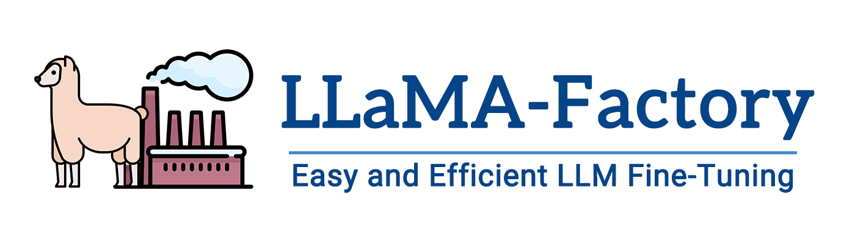
综 述
数据收集
DeepMath:
专门用于数学相关任务的数据集，可能包含各种数学问题、证明、公式等数据
大模型微调:在已有预训练模型的基础上，用标注数据训练，修改模型参数，进一步优化模型表现，以适应特定任务或场景需求。
数据预处理
基础模型选择
Qwen3-1.7B
LLaMA-Factory
开源大语言模型微调框架
支持100多种主流模型
提供多种微调算法和优化策略
微调
框架/方法选择
全参数微调
部分参数微调
新增参数微调
(LoRA/QLoRA)
SFT
RLHF
(DPO\ORPO\KTO\GRPO)
Notes:
大模型微调是指，在已有预训练模型的基础上，用标注数据训练，修改模型参数，进一步优化模型表现，以适应特定任务或场景需求。
大模型微调的主要流程包括数据收集、数据预处理，选择需要训练的模型、选择进行微调的方法和框架。
本文使用一个专门用于数学任务的数据集，对Qwen3-1.7B模型进行微调。
本文使用了LLaMA-Factory开源框架，
对比了监督微调和四种人类反馈强化学习微调方法分别在全参数微调和LoRA微调下的表现。

Slide 3
一、监督微调

Slide 4
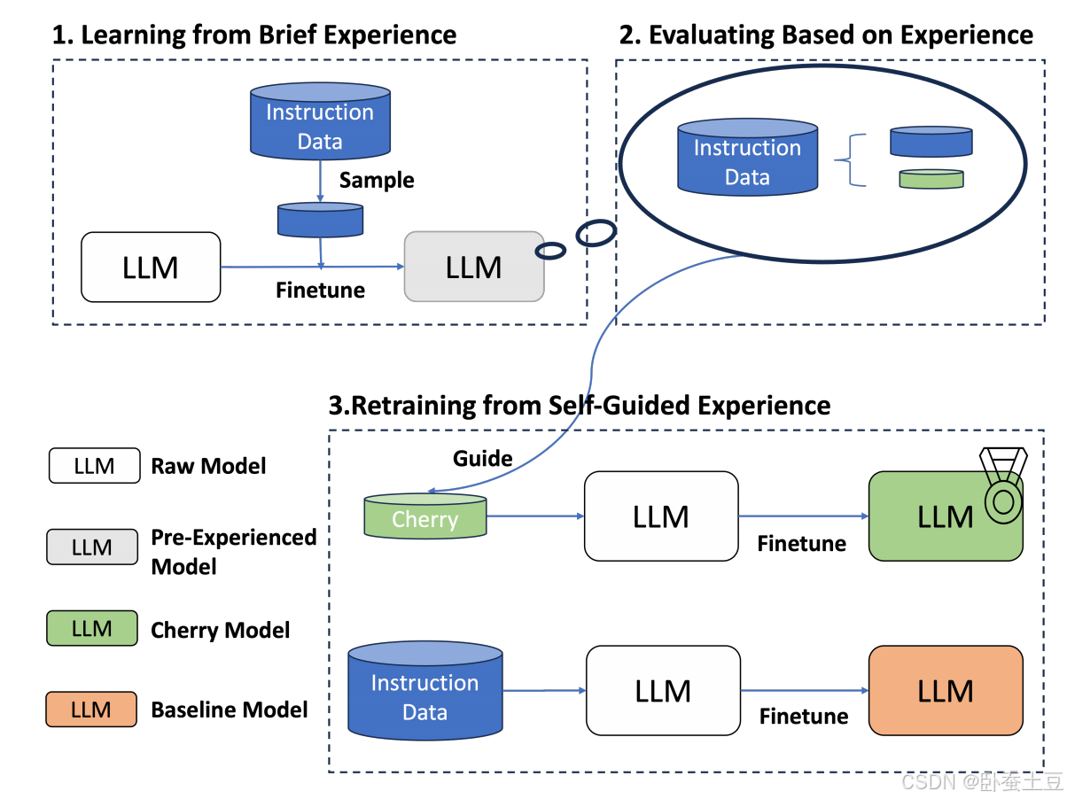
监督微调（SFT）
核心思想：
在预训练大模型基础上，利用高质量标注数据进一步训练，使模型从“通才”转变为“专才”。
实现方式：
将输入-输出样例作为监督信号，通过最小化预测与答案的差异调整参数，让模型掌握特定任务范式。
Notes:
在阶段一“Learning from Brief Experience”中，模型首先基于人工构建的指令数据（Instruction Data）进行监督微调，使得模型能够适配特定的场景任务。
阶段二“Evaluating Based on Experience”通过对模型生成结果进行质量评估，从指令数据中筛选出高质量样本，为后续自导式训练提供依据。
阶段三“Retraining from Self-Guided Experience”利用筛选出的高质量数据（Cherry Data）对模型进行再次微调，从而实现模型的自我引导式性能提升。整体流程体现了从监督学习到自监督优化的迭代式训练思想。

Slide 5
监督微调（SFT）
DPO：利用存在标注的偏好数据对直接进行训练
GRPO：基于DPO思想利用奖励模型实现“自驱动”优化，降低对人工标注数据对的依赖
LoRA：降低对计算资源的依赖，实现快速微调和优化
ORPO：旨在将SFT和偏好学习融合到一个统一的训练阶段
存在的不足：
无法优化“偏好”问题
对数据规模和质量存在高度依赖
全参数微调成本极高

Slide 6
二、偏好对齐类直接优化

Slide 7
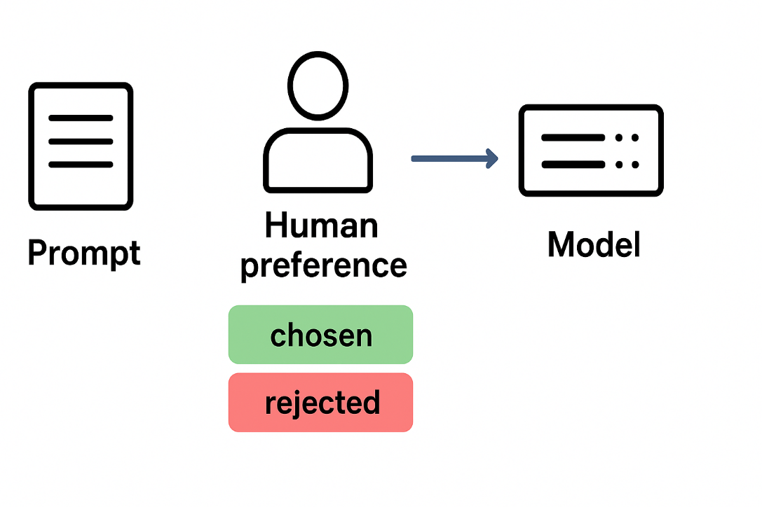
优化算法DPO
DPO算法
优劣分析
训练过程：缩短模型强化学习的探索与收敛时间
优化目标：直接引领模型朝着人类期望方向进行优化
训练成本：减少了训练时间成本，但增加了人工标注成本
将人工标记数据输入模型
反馈来源于人类偏好

Slide 8
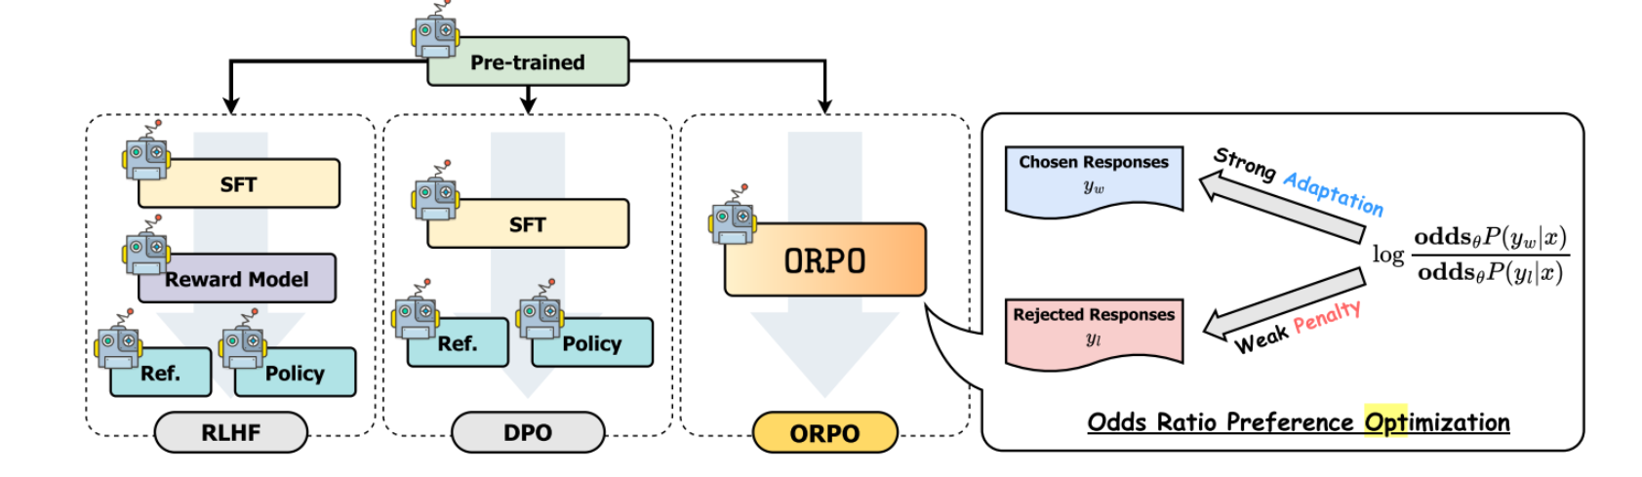
ORPO是什么？
ORPO通过一种单步方式对语言模型进行对齐，无需参考模型(和额外的奖励模型)。
其具体做法是：对未被采纳的响应施加轻微惩罚，而对选中的响应则赋予强烈的适应信号。
这一过程通过简单地在负对数似然损失函数后附加一个对数几率比项来实现。

Slide 9
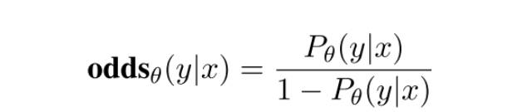
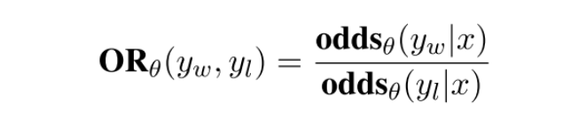
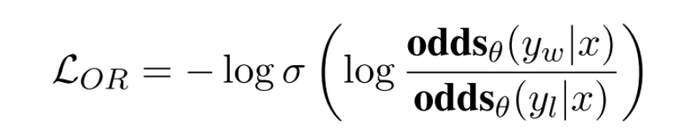
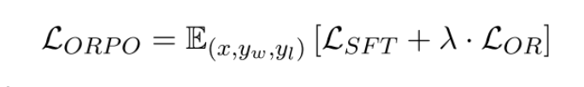
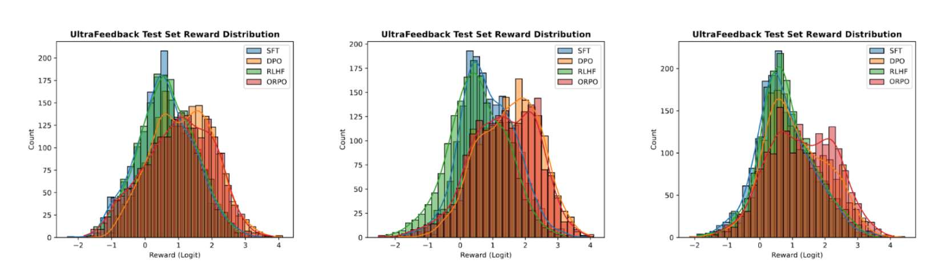
ORPO如何工作？
某个回答 y 在给定问题 x 下发生的概率与不发生的概率之比，称之为赔率
好回答的赔率与坏回答的赔率之比
损失函数由两部分组成：
1. SFT 损失 2. 赔率比损失。
OPT-125M（左）、OPT-350M（中）与OPT-1.3B（右）在UltraFeedback测试集上的奖励分布对比
ORPO 通过巧妙地结合了监督微调和独特的赔率比惩罚机制，让大模型在学习知识的同时，高效地学会了区分和避免不好的回答，从而实现了卓越的性能。

Slide 10
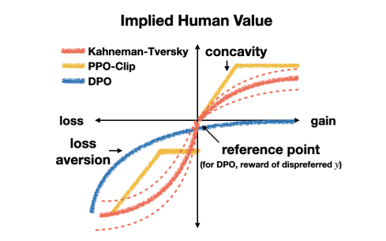
KTO基本思想
基本思想：
抛弃繁琐的A>B偏好对比，转向简单的好/坏二元评判
将“损失厌恶”天性植入数学核心，惩罚“坏内容”的力度远大于奖励“好内容”
优势 | 潜在缺陷
数据需求极大简化​​：可利用“点赞/点踩”等自然反馈，成本极低 | 严重依赖高质量的负样本
性能强大且稳定​：在多种复杂任务上，​​匹配或超越​​需要更复杂数据的偏好学习法（如DPO） | 无法捕捉层次化偏好

Slide 11
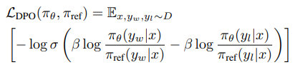
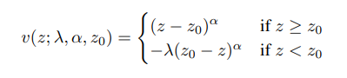
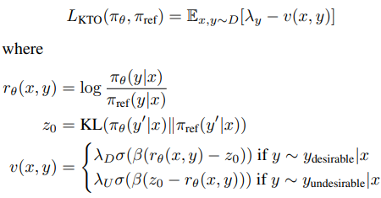
KTO实现方式
核心目标：直接优化人类效用​
传统目标 (DPO)​​：最大化偏好对的似然概率
​​KTO目标​​：摒弃配对偏好，​​直接为每个样本计算“人类效用”​​并最大化它
Kahneman-Tversky价值函数模型
实现方式：
函数稳定​​：以σ函数替代指数计算，确保优化稳定性
​​参考全局​​：以KL散度为全局基准，追求绝对质量

Slide 12
偏好对齐类直接优化--GRPO
GRPO，全称Group Relative Policy Optimization，即群组相对策略优化 。它是一种用于大模型微调中偏好对齐的强化学习算法。
GRPO最初在 DeepSeekMath 中提出，用于提升模型在开放域数学问题上的推理能力，后扩展至 DeepSeek-R1 等通用推理模型。结合LoRA技术，GRPO可在消费级GPU上微调小模型，降低了RLHF门槛。
GRPO算法的核心思想是通过组内样本的相对比较替代传统强化学习中的绝对价值估计，从而简化训练流程、提升计算效率并保持策略优化的稳定性。

Slide 13
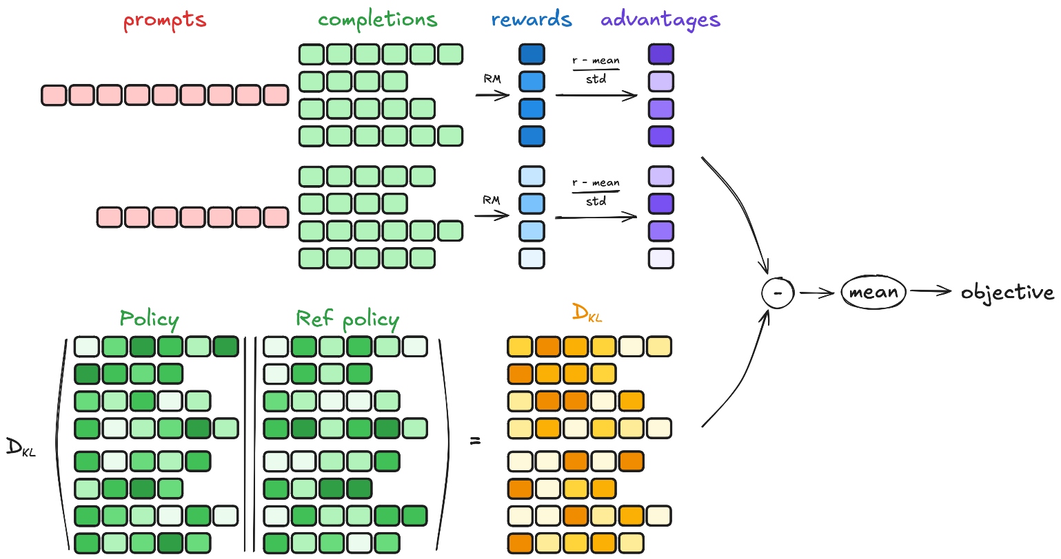
偏好对齐类直接优化--GRPO
算法原理
生成响应：对于每个问题 q，从旧策略模型中采样一组输出。
计算优势值：针对每组生成的响应序列，通过奖励模型计算其奖励值，生成对应奖励值，并对这些奖励进行标准化处理。
估计KL散度：KL散度用于衡量当前新策略和参考策略之间的分布差异，目标是限制新策略偏离参考策略太远。
计算损失：最大化优势值的同时约束模型接近参考策略。

Slide 14
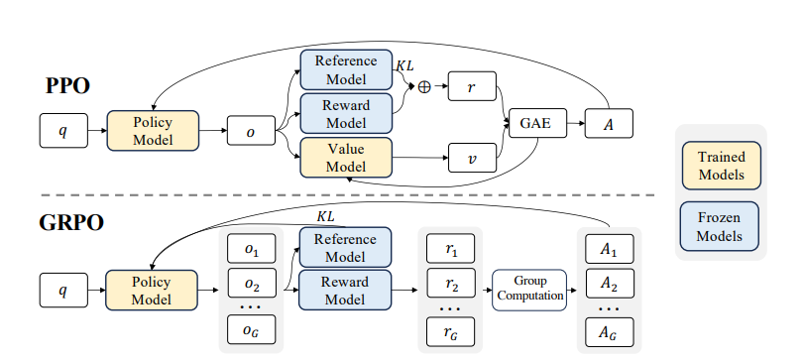
偏好对齐类直接优化--GRPO
PPO近端策略优化是一种 Actor-Critic (行动者-评论家) 强化学习算法。
GRPO通过组内相对比较和去价值网络，将强化学习转变为基于群体统计的排序优化，在保持PPO稳定性的同时显著降低计算成本。
特性 | PPO | GRPO
优势估计 | 依赖价值网络（Critic） | 组内奖励归一化（无Critic）
显存占用 | 高（需同时训练Actor+Critic） | 低（仅需Actor）
奖励信号 | Token级或序列级 | 组内序列级相对比较
训练稳定性 | 对超参数敏感 | 通过归一化和KL约束更稳定
适用规模 | 大模型需分布式训练 | 适合单卡中等规模模型

Slide 15
三、LoRA

Slide 16
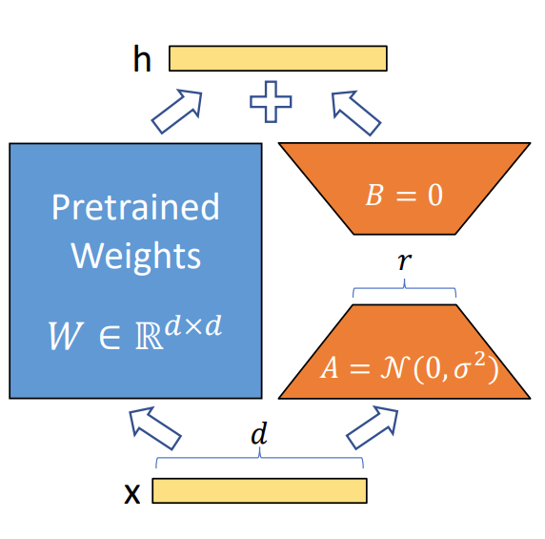
LoRA
LoRA是一种低资源消耗的微调方法，其的创新点为在选择少量参数更新基础上，对参数的更新方式进行设计，将更新量分解为低秩矩阵。
LoRA特点：
需要微调的参数少——训练时硬件要求低
新增参数可与原始参数合并——推理时无额外开销
对不同下游任务，只需存储变化的权重——在下游任务多的场景下，模型的存储与切换都更为灵活
原始权重
权重变化
低秩矩阵
$$h=WX=W_{0}X+ΔWX =W_{0}X+BAX$$
LoRA操作示意图
模型输出
模型输入
Notes:
该公式中，𝑋指输入模型或模型某一层的向量数据，ℎ指最终的模型输出，𝑊0则是预训练模型原始的权重矩阵，该权重在训练之时会处于冻结状态，∆𝑊则是 LoRA 微调引入的新的可学习参数矩阵，但LoRA 并不会去直接学习完整的∆𝑊，而是会将其分解为𝐴与𝐵两个可学习的低秩矩阵，此时模型所需训练的新参数远远少于全量更新的目标，并且，LoRA 微调并 未改变模型的总体结构，在模型推理时可以直接将原始权重矩阵𝑊0与可学习 权重矩阵∆𝑊合并为权重矩阵W，故而相较于其他的插入可训练权重的微调方案，不会产生额外的推理开销

Slide 17
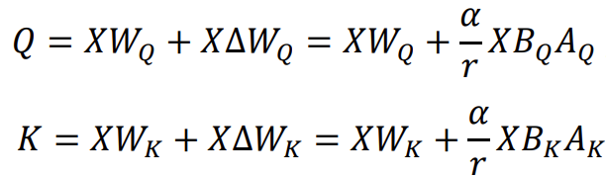
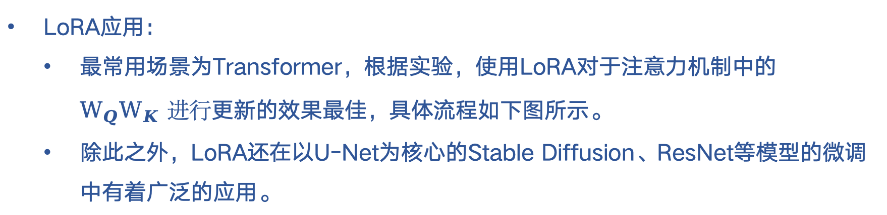
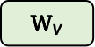
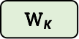
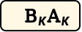
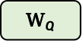
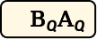
LoRA
LoRA应用：
最常用场景为Transformer，根据实验，使用LoRA对于注意力机制中的${{\text{W}}_{Q}\text{W}}_{K} 进行$更新的效果最佳，具体流程如下图所示。
除此之外，LoRA还在以U-Net为核心的Stable Diffusion、ResNet等模型的微调中有着广泛的应用。
Transformer Block
LoRA
🧊：训练中参数冻结
🔥：训练中参数更新
+
$${\text{W}}_{Q}$$
+
🧊
多层感知机
$${ \text{B}}_{Q}{\text{A}}_{Q}$$
🔥
×
Q
归一化
$${\text{W}}_{K}$$
X
🧊
+
+
MatMul
SoftMax
$${ \text{B}}_{K}{\text{A}}_{K}$$
🔥
加入LoRA的
多头注意力
×
K
MatMul
$${\text{W}}_{V}$$
🧊
归一化
V
×
在Transformer注意力机制中应用LORA的示意
Notes:
𝑋为注意力模块输入的特征矩阵，𝑊𝑄、𝑊𝐾为原始预训练模型的 Q、K 生成线性层的权重矩阵，二者均为冻结状态，不参与参数更新，∆𝑊𝑄、∆𝑊𝐾为 LoRA 所 新引入的生成 Q、K 的可学习参数矩阵，上述矩阵拆解为了低秩矩阵𝐵𝑄、𝐴𝑄、𝐵𝐾、𝐴𝐾的乘积，四个矩阵之中𝐵𝑄、𝐵𝐾为升维矩阵，维度为[𝑑 , 𝑟 ]， 𝐴𝑄、𝐴𝐾为降维矩阵，维度为[𝑟, 𝑑]，𝑟为低秩矩阵的秩，𝑑为原始输入的特征维度，𝛼为 在这一过程中引入的一个缩放因子。
在常见的设置中，模型初始化时，会对于𝐴𝑄、𝐴𝐾将执行高斯分布初始化，使得矩阵元素符合正态分布， 𝐵𝑄、𝐵𝐾则会被初始化为全 0 矩阵，这使得在训练最初开始时，LoRA 分支的输出为 0， 不对原始模型产生干扰，保证了初始状态下模型的输出不变，提升了训练的稳定性，而 在后续训练中，随着矩阵参数的更新，模型将向着下游任务所需的方向逐步收敛。

Slide 18
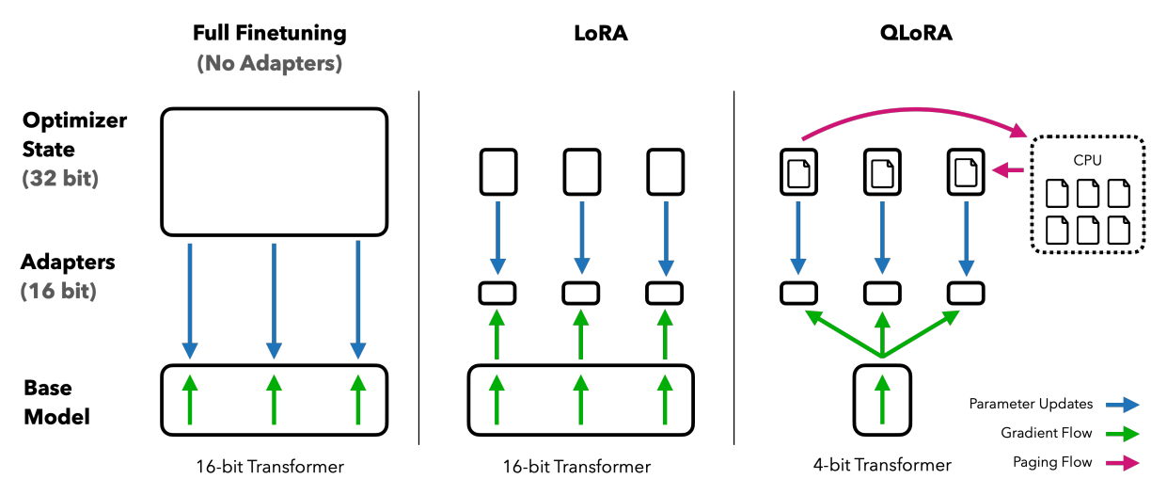
QLoRA
QLoRA在LoRA的基础上，引入了量化方法，进一步降低了训练时资源的消耗。
量化：在不大幅损失模型效果的前提下，使用更低的精度表示模型参数，从而缩减模型的体积，在资源受限的场景下，降低训练成本，提高推理速度。
QLoRA提出了两项量化技术：
NF4量化（4-bit NormalFloat Quantization）
双重量化（Double Quantization）
同时，QLoRA也引入了分页优化（Paged Optimizer），在显存不足的情况下，在显存与CPU内存间执行页面的换入换出，并根据使用情况进行调度，进一步降低了硬件要求。
Notes:
NF4量化基于分位数量化，在减小模型权重体积的同时，通过相关设计保证了较低的量化误差，其只会对于与训练参数应用，微调时学习到的参数更新量在存储时仍保持bf16的精度
双重量化会对NF4量化产生的fp32的缩放常数进行量化，将其量化为8位浮点数（FP8），再进一步降低开销的同时，也不会引入过多的性能下降

Slide 19
四、实验部分

Slide 20
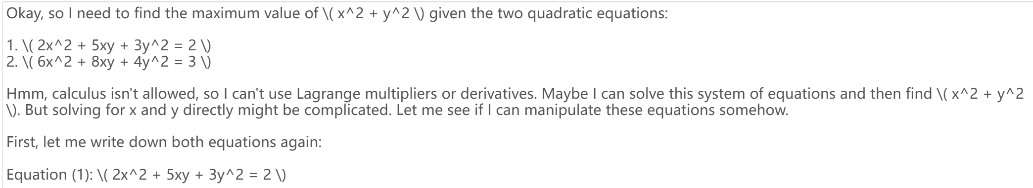
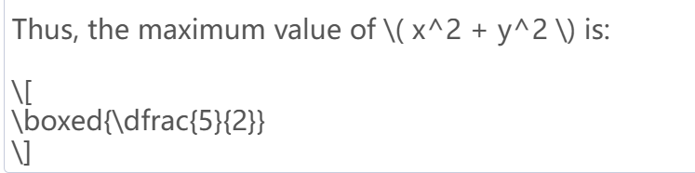
实验流程
数据集
Solution：
DeepMath
10w+样本
包括question、solution*3、answer
Question：Find the maximum value of $x^2 + y^2$ given that $(x, y)$ satisfy the following equations: \[ 2x^2 + 5xy + 3y^2 = 2 \] \[ 6x^2 + 8xy + 4y^2 = 3 \] Note: Calculus is not allowed.
Answer：\dfrac{5}{2}

Slide 21
实验流程
SFT 数据构造
随机选取2w+样本，构造prompt如下
You are a helpful AI assistant. When presented with questions, think step by step to reach conclusions.
{{ question }}
You FIRST think about the reasoning process as an internal monologue and then provide the final answer. The reasoning process MUST BE enclosed within <think> </think> tags. The final answer MUST BE put in \\boxed{}.
label：<think>{{ solution }}</think>\boxed{{ answer }}

Slide 22
实验流程
SFT 训练流程
模型：Qwen3-1.7B
训练资源：8*80GB
训练框架：Llama-Factory
训练参数：
num_train_epochs=5
per_device_train_batch_size=1
gradient_accumulation_steps=1

Slide 23
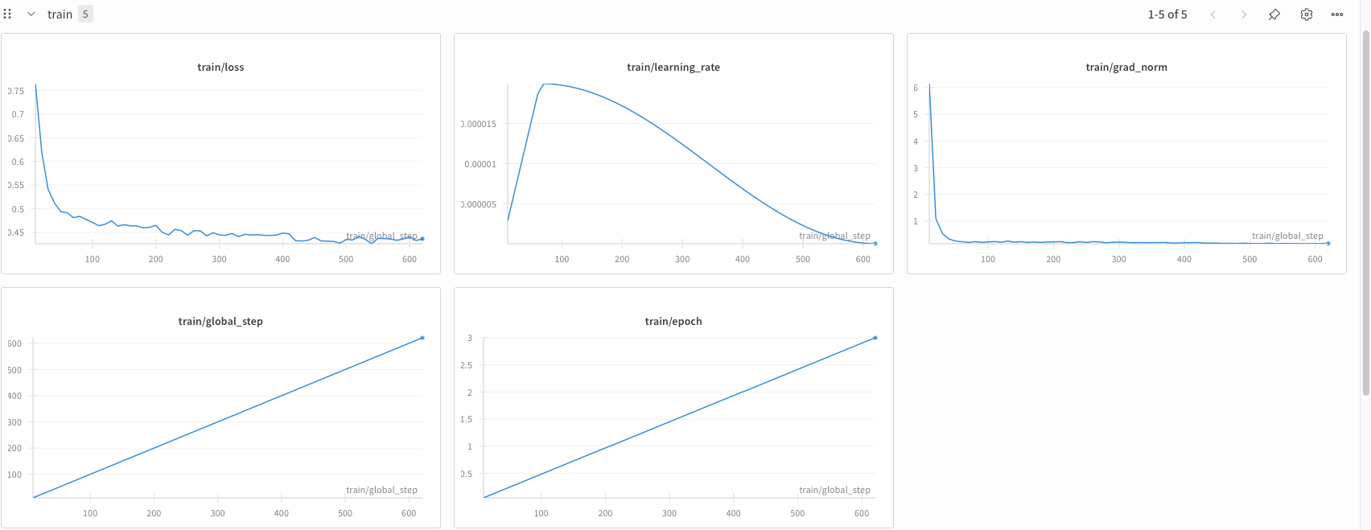
实验流程
SFT 实验结果

Slide 24
实验流程
SFT 结果评估
Benchmark
AIME-2024 ：30个数学问题
AIME-2025：30个数学问题
Benchmark\Model | Qwen3-1.7B | Qwen3-1.7B-SFT
AIME-2024 | 13.33%(4/30) | 26.67%(8/30)
AIME-2025 | 5/32(15.63%) | 26.67%(8/30)

Slide 25
实验流程
GRPO 训练流程
reward_func：
标签格式正确 +0.5
<think>xxx</think>
\boxed{answer}
答案正确 +1
模型：Qwen3-1.7B
训练资源：8*80GB
训练框架：trl
训练参数：
较耗时，num_train_epochs=1
max_completion_length=20000
num_generations=4 vllm_gpu_utilization=0.5

Slide 26
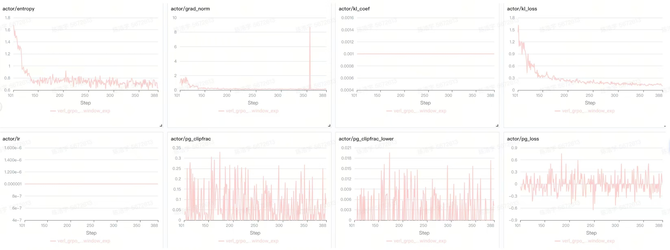
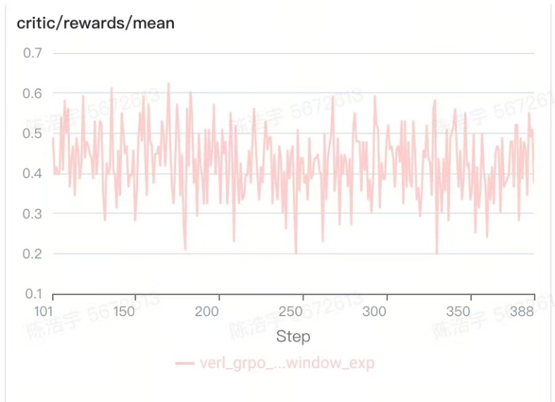
实验流程
GRPO 实验结果

Slide 27
实验流程
GRPO 结果评估
Benchmark
AIME-2024 ：30个数学问题
AIME-2025：30个数学问题
Benchmark\Model | Qwen3-1.7B | Qwen3-1.7B-RL
AIME-2024 | 13.33%(4/30) | 20.00%(6/30)
AIME-2025 | 5/32(15.63%) | 20.00%(6/30)

Slide 28
实验流程
SFT vs GRPO
结果对比
SFT与GRPO相较于基模，推理能力均有提升
GRPO较弱于SFT，可能是由于train steps过少
Benchmark\Model | Qwen3-1.7B | Qwen3-1.7B-SFT | Qwen3-1.7B-RL
AIME-2024 | 13.33%(4/30) | 26.67%(8/30) | 20.00%(6/30)
AIME-2025 | 5/32(15.63%) | 26.67%(8/30) | 20.00%(6/30)

Slide 29

实验流程
Demo
CLI 演示

Slide 30
感谢倾听！
第5小组
2025/10/31

